Slide 1
AFRITALANT
Réalisé par : [ANRAFA SAID]
Classe : [L1 DATA &BIG DATA]
Date : [LE 24/06/2026]

Slide 2
SOMMAIRE
Présentation du projet
Choix du design
Architecture du site
Points techniques
Gestion du projet avec GitHub
Difficultés rencontrées
Ressources utilisées
Démonstration du site
Conclusion et perspective

Slide 3
I. Présentation du projet
Contexte : Projet fil rouge développé dans le cadre du module de Développement Web (Licence 1 DS&BD à l'ISI).
Objectif : Créer une plateforme web moderne, interactive et responsive pour faciliter la mise en relation professionnelle.
Public cible : Les freelances africains (pour proposer leurs services) et les clients ou entreprises (pour trouver des talents).

Slide 4
II. Choix du design
Couleurs
Palette de couleurs :
Justification :
Bleu (⁠#007bff⁠) : Professionnalisme et confiance.
Gris sombre (⁠#343a40⁠) : Modernité et structure.
Vert (⁠#28a745⁠) : Dynamisme et actions positives.
Identité : Palette équilibrée, alliant sérieux institutionnel et vitalité du marché freelance.
UX : Contraste optimisé pour le mode sombre/clair et confort visuel accru.
Cohérence : Utilisation standardisée pour une navigation intuitive et fluide.

Slide 5
III. Architecture du site
Arborescence du site:
⁠ ⁠ ⁠
⁠index.html⁠ : Fichier racine et structure globale.
/assets/js/script.js⁠ : Logique fonctionnelle et animations.
⁠/assets/images/⁠ : Ressources graphiques et illustrations.
/docs/⁠ : Documentation et supports de présentation

Slide 6
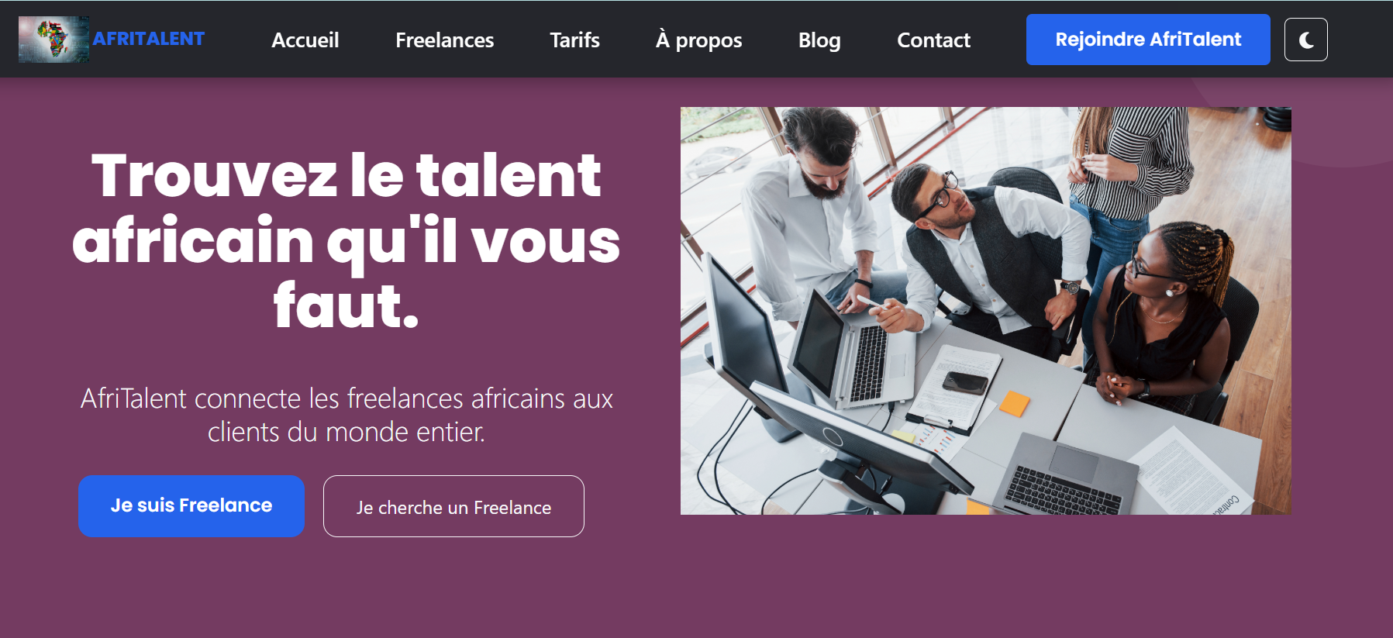
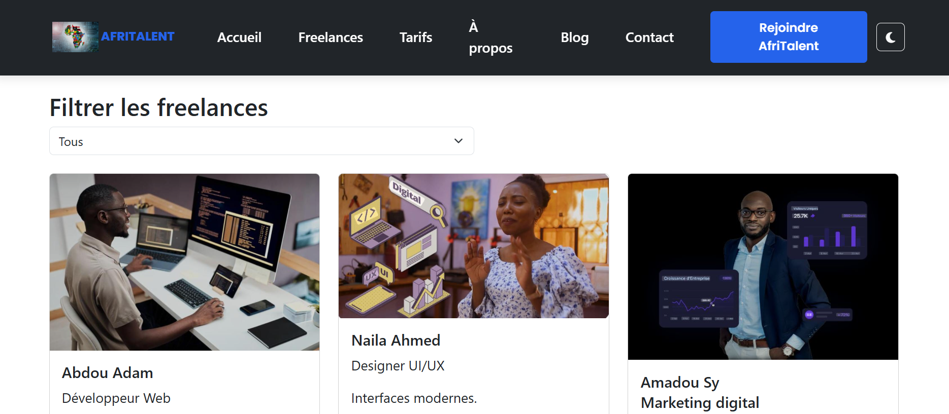
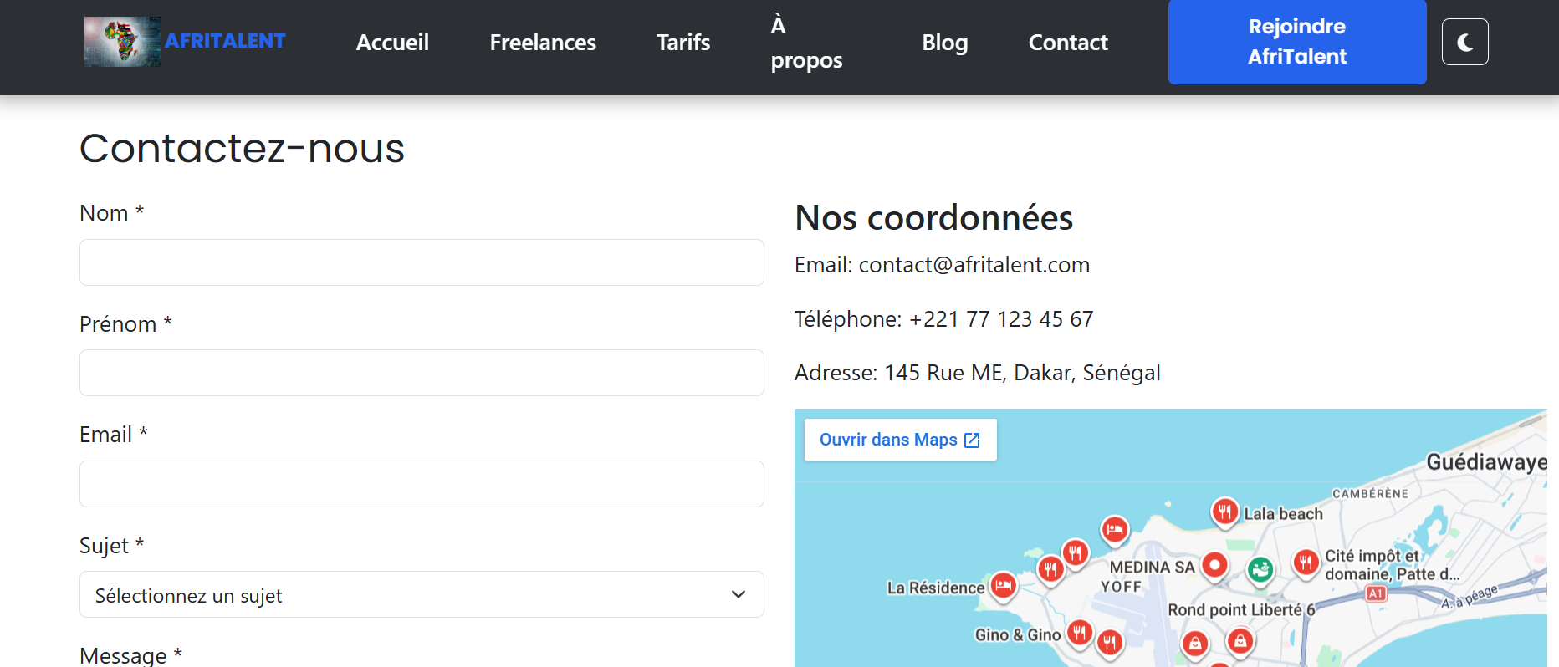
III. Architecture du site
Captures d'écran

Slide 7
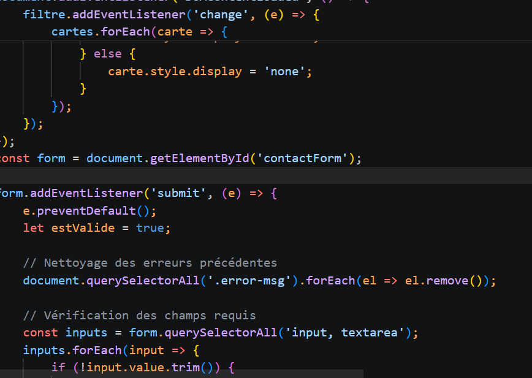
IV. Points techniques
JavaScript
Fonctionnalités JS:
Événements : ⁠addEventListener⁠ (déclenche les actions).DOM : ⁠getElementById⁠ / ⁠querySelectorAll⁠ (cible les éléments).Filtrage : ⁠style.display⁠ (masque/affiche).
Nettoyage : ⁠remove()⁠ (efface les erreurs).Validation : ⁠trim()⁠ (vérifie le texte).
Contrôle : ⁠preventDefault()⁠ (bloque le rechargement).
Extraits de code:

Slide 8
IV. Points techniques
Bootstrap
Composants Bootstrap 5:
CSS
CSS avancé:
Système de Grille : Mise en page responsive (⁠container⁠, ⁠row⁠, ⁠col⁠). Composants UI : Utilisation de la ⁠Navbar⁠ et des ⁠Cards⁠.
Layout : Architecture en Bento Grid (CSS Grid). Maintenance : Variables CSS (⁠:root⁠) et transitions fluides

Slide 9
V. Gestion du projet avec GitHub
Historique des commits :
Suivi itératif : chaque étape majeure est enregistrée (commits).
Traçabilité complète des modifications (⁠git log⁠).
Workflow Git :
Processus standard : ⁠add⁠ → ⁠commit⁠ → ⁠push⁠.
Déploiement :
Hébergement automatique via GitHub Pages.
URL : ⁠https://anrafasaid35-said.github.io/ANRAFA-SAID-AfriTalent/

Slide 10
VI. Difficultés rencontrées
Gestion du mode sombre :
Animations JS :
Défi : Synchronisation de l'état du thème entre les pages.
Solution : Utilisation du localStorage pour persister le choix de l'utilisateur.
Défi : Performance du rendu lors des déclenchements au scroll.
Solution : Optimisation via des fonctions de Throttling et transitions CSS3.

Slide 11
VII. Ressources utilisées
Documentation :
Bootstrap 5, MDN Web Docs, W3Schools.
Langages : HTML5, CSS3, JavaScript ES6+.
Outils & Gestion :
Éditeur : Visual Studio Code.
Versionnage : Git & GitHub (Workflow ⁠add/commit/push⁠).
Hébergement : GitHub Pages.
Assets & Design :
Design : Architecture Bento Grid & Mobile First.
Ressources : Font Awesome (Icônes), Google Fonts (Roboto).

Slide 12
VIII. Démonstration du site
Présentation en direct des fonctionnalités.
Cliquez ici pour acceder au site https://anrafasaid35-said.github.io/ANRAFA-SAID-AfriTalent/

Slide 13
IX. Conclusion
En somme , ce projet fonctionnel : Site web opérationnel, responsive et déployée en ligne.
Conformité : Respect intégral du cahier des charges et des exigences pédagogiques.
Compétences acquises : Maîtrise de la chaîne de développement (HTML/CSS/JS, Bootstrap, Git).

Slide 14
IX. Conclusion
Perspectives d'amélioration:
Backend : Intégration d'une base de données pour la gestion dynamique des offres. Espace membre : Mise en place d'une authentification sécurisée (Inscription/Connexion).
Améliorations futures du projet. Architecture :
Adoption systématique d'une structure MVC (Modèle-Vue-Contrôleur) dès la conception. Performance : Optimisation accrue des assets et mise en place de tests unitaires dès le début du développement.

Slide 15
MERCI

